Slide 1

ПРАВОВАЯ ИНФОРМАТИКА
Лектор – Квеско Раиса Брониславовна, доктор философских наук, доцент кафедры философии ТПУ
Лекция 1 (ИнЭО)
ИНФОРМАЦИОННЫЕ ТЕХНОЛОГИИ
В ПРАВОВОЙ ДЕЯТЕЛЬНОСТИ

Slide 2
Технология (от греч. téchne - искусство, мастерство, умение) – это совокупность производственных методов и процессов в определенной отрасли производства, а так же научное описание способов производства.

Slide 3
Слово «технология» появилось у древних греков как термин обозначения мастерства изготовления вещей. В научное употребление указанный термин ввел Иоганн Бекман (1739 -1811). Термином «технология» он назвал научную дисциплину, читавшуюся им в германском университете в Геттинге с 1772 г.

Slide 4
Со временем технологии претерпели значительные изменения, и если первоначально технология подразумевала под собой простой навык, то в настоящее время технология - это сложный комплекс знаний.

Slide 5
Информационная технология - это процесс, использующий совокупность средств и методов сбора, накопления, обработки и передачи данных (первичной информации) для получения информации нового качества о состоянии объекта, процесса или явления (информационного продукта).
Этот процесс состоит из четко регламентированной последовательности выполнения операций, действий, этапов разной степени сложности над данными, хранящимися на компьютерах.

Slide 6
Цель информационной технологии - производство информации для ее анализа человеком и принятия на его основе решения по выполнению какого-либо действия.

Slide 7
Информационная технология является наиболее важной составляющей процесса использования информационных ресурсов общества. К настоящему времени она прошла несколько эволюционных этапов, смена которых определялась главным образом развитием научно-технического прогресса, появлением новых технических средств переработки информации.

Slide 8
Один из процессов, повлиявший на создание оптимальных условий для комплексного применения информационно-коммуникационных технологий (ИКТ) в различных сферах жизни общества явилась информатизация.

Slide 9
Таким образом, целью информатизации правотворческой деятельности является оказание помощи в деятельности государственных органов по разработке и принятию нормативных правовых актов путем формирования ресурсов правовой информации, применения информационных средств и технологий.

Slide 10
Основными задачами информатизации являются:
формирование массива информационных ресурсов;
оснащение правотворческих органов современной вычислительной и другой техникой обработки и передачи информации;
внедрение информационных технологий;
обучение персонала навыкам работы с информационными средствами.

Slide 11


Slide 12


Slide 13
Информатизация прокуратуры и следственной деятельности
В НИИ проблем укрепления законности и правопорядка при Генеральной прокуратуре РФ разработана Концепция создания автоматизированной системы информационного обеспечения органов прокуратуры Российской Федерации (АСИО «Прокуратура»).

Slide 14
«Информатизация прокуратуры и следственной деятельности»
Цель Концепции заключается в создании за сравнительно короткий срок единой информационной системы, которая способна наиболее полно и оперативно удовлетворять информационные потребности всех уровней территориальных органов прокуратуры.

Slide 15
«Информатизация прокуратуры и следственной деятельности»
Система, в частности, включает
следующие задачи:

Slide 16
создание автоматизированных рабочих мест сотрудников органов прокуратуры;
создание городских, районных и региональных информационно-вычислительных сетей системы прокуратуры, а также центральной информационной сети аппарата Генеральной прокуратуры РФ;
создание информационно-вычислительной сети, объединяющей центральную и региональные сети.

Slide 17
В информационной системе прокуратуры в настоящее время уже функционируют подсистемы АСИО «Жалоба», АСИО «Надзор за следствием», АСИО «Кадры», АСИО «Статистика» и др.

Slide 18
В организации расследования используются следующие направления информатизации:
компьютеризация рабочего места следователя;
автоматизация поисковой системы и использование баз и банков данных;
создание автоматизированной системы уголовной регистрации (уголовных дел, преступлений, лиц, орудия и следов совершения преступлений и других доказательств, похищенного имущества и т.д.);
внедрение информационных технологий управления процессом расследования.

Slide 19
Процесс компьютеризации рабочих мест следователя в настоящее время заметно развивается, особенно тех из них, которые сосредоточены на расследовании особо важных дел. Практически все следователи областного уровня и органов внутренних дел крупных городов оснащены вычислительной техникой.

Slide 20
Это значительно ускоряет поиск необходимой следственно-оперативной информации, использование методической информации по конкретному делу, формирование доказательственной базы и качественное расследование в целом.

Slide 21
Одной из главных задач расследования уголовных дел является поиск информации изобличающей преступника и доказывающей его преступные деяния. В настоящее время разработаны целый ряд аналитических программно-технических средств, позволяющих значительно сократить поиск такой информации и использовать ее при расследовании.

Slide 22
Разработаны и прикладные программные средства, позволяющие значительно автоматизировать подготовку процессуальных документов и своевременную отчетность.

Slide 23
Информационное обеспечение оперативно-розыскной и экспертной деятельности
Информационные системы оперативно-розыскной деятельности во многом сходны с описанными выше системами деятельности следователя, так как работники органа дознания, выполняют многие следственные действия, пользуются теми же нормами уголовно-процессуального законодательства, что и следователи.
Кроме того, оперативные работники органа дознания (так их неофициально называют) работают в очень тесном единстве со следователями и выполняют во многом те же функции - розыск и изобличение преступника.

Slide 24
Информационное обеспечение оперативно-розыскной и экспертной деятельности
Для этого они используют как общие автоматизированные информационные системы, так и информационные средства специального назначения, позволяющие быстро ориентироваться в обстановке места происшествия и организовать поиск доказательств по «горячим следам».

Slide 25
Существующие вспомогательные средства оперативно-розыскной деятельности выполняют важную роль в поиске лиц, совершивших преступление.

Slide 26
Внедряются автоматизированные системы учета в зависимости от функционального их назначения. Такие системы поиска и учета криминальной информации находят все большее и большее применение.

Slide 27
Например, автоматизированная информационно-поисковая система (АИПС) «Картотека» используется в целях формирования, передачи и применения информации о судимости и месте отбывания уголовного наказания, о месте жительства и работе до осуждения, о перемещении осужденных, сведений о биологических особенностей осужденных и др.

Slide 28
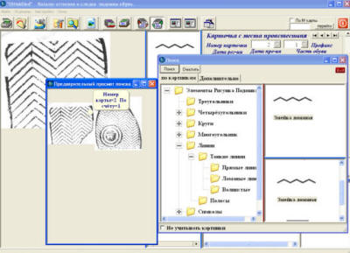
Программа является поисковой системой, позволяющей по типу рисунка, отобразившемуся в оттиске подошвы обуви задержанного, найти следы обуви с аналогичным типом рисунка. Каталогизация, описание и поиск по запросам; ввод изображений со сканера и из файла, печать журналов и т.д.
(АИПС) «Картотека следов обуви»

Slide 29
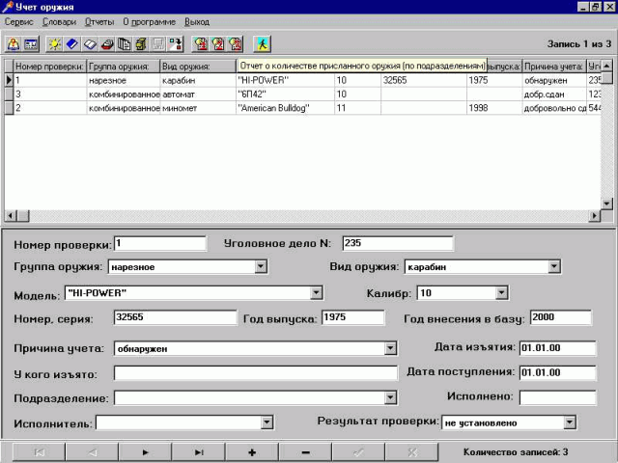
Система «Учет оружия» предназначена для автоматизации учета оружия, поступившего на проверку по пулегильзотеке (ПГТ). Система позволяет вводить, хранить, изменять, просматривать и выводить на печать информацию об учитываемом оружии. Данные можно выводить на дисплей как в виде таблицы, вид которой можно изменять, так и в виде карточки для каждой единицы оружия. Программа позволяет выдавать на печать статистические отчеты об оружии, заведенном в базу.
Система «Учет оружия»

Slide 30
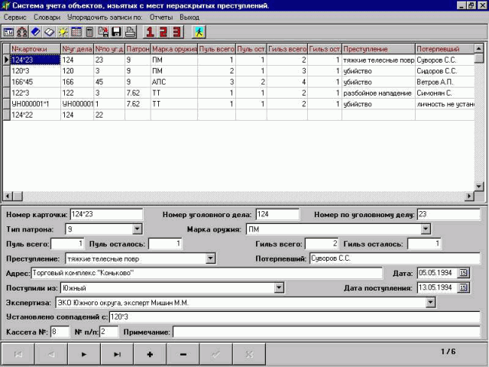
Система «Учет объектов» предназначена для автоматизации учета поступивших объектов (патронов, пуль, гильз). Система позволяет вводить, хранить, изменять, просматривать и выводить на печать информацию об учитываемых объектах. Данные можно выводить на дисплей как в виде таблицы, так и в виде карточки для каждого объекта. Программа позволяет выдавать на печать статистические отчеты об объектах, заведенных в базу.
Система «Учет объектов»

Slide 31
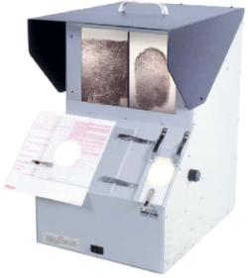
Профессиональный оптический компаратор, предназначенный для сравнения отпечатков пальцев, рукописных текстов и других предметов. Можно также исследовать и неровные или изогнутые поверхности, закрепив их над проекционным окном и отрегулировав фокус.
Компаратор отпечатков пальцев "SIRCHIE FC281"

Slide 32
Базы данных и автоматизированные системы «Сводка», «Вещь», «Оружие», «Антиквариат», «Наркобизнес» и др. позволяют использовать их с целью быстрого поиска и обработки информации о преступлениях по видам, определенным реквизитам и особенностям предмета посягательства.

Slide 33
Использование субъективных портретов существенно расширяет возможности установления личности преступников, скрывшихся с мест происшествия, и иных лиц, имеющих отношение к расследуемому событию.

Slide 34
Наряду с традиционными системами разрабатываются и используются более совершенные. В 1995 г. в МГТУ им. Баумана была разработана компьютерная система «Фоторобот-С» (ФРС-2). Результаты тестирования показали, что система «ФРС-2» успешно объединяет в себе различные массивы элементов: базу полутоновых изображений и базу рисованных элементов внешности.

Slide 35
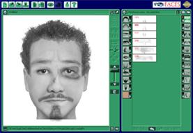
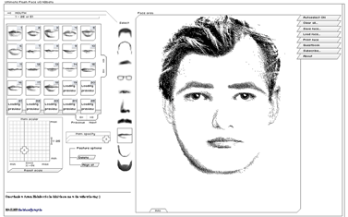
Система «Фоторобот-С» (ФРС-2)

Slide 36
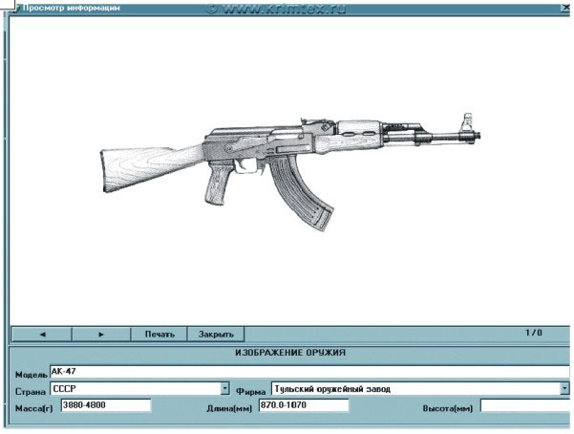
Предназначена для хранения и поиска информации по нарезному оружию. Система позволяет вводить данные по оружию, редактировать ранее введенную информацию, производить поиск по заданным условиям, а также хранить и выводить на экран и печатающее устройство характеристики и графическое изображение оружия и следообразующих деталей оружия. В настоящий момент система содержит информацию о 1075 образцах отечественного и зарубежного оружия. Предприятие постоянно проводит работы по насыщению системы новой информацией.
ИПС"ОРУЖИЕ"

Slide 37
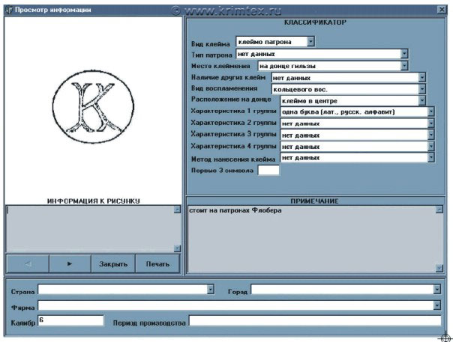
Информационно-поисковая система (ИПС) "Клеймо" разработана по заявке ЭКЦ и предназначена для хранения и поиска информации по клеймам на оружии и патронах. Система позволяет вводить данные по клеймам, редактировать ранее введенную информацию, производить поиск клейм по заданным условиям, а также хранить и выводить на экран графическое изображение клейма.
В настоящий момент система содержит информацию на более чем 3750 оружейных и патронных клейм.
ИПС«КЛЕЙМО"

Slide 38
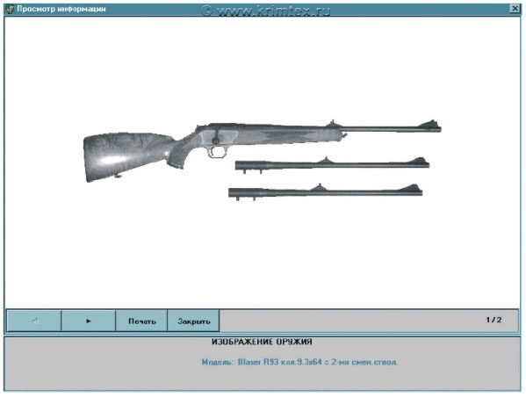
Информационно-поисковая система "Ружьё" разработана по заявке ЭКЦ и предназначена для хранения и поиска информации по охотничьему и спортивному оружию. Система позволяет вводить данные по оружию, редактировать ранее введенную информацию, производить поиск по заданным условиям, а также хранить и выводить на экран и печатающее устройство характеристики и графическое изображение ружья и его следообразующих деталей.
В настоящий момент система содержит информацию по 450 образцам отечественных и зарубежных ружей.
ИПС«РУЖЬЕ"

Slide 39
Система позволяет ввести данные, необходимые для создания заключения, подобрать аналог оружия, для которого проводится экспертиза, сгенерировать заключение, отредактировать его и распечатать на принтере, причем при выводе на лазерный принтер можно получить изображение аналога в распечатке заключения.
Программа также позволяет работать с информационно-поисковой системой (ИПС), содержащей информацию по клинковому оружию и являющейся частью ГЭЗ.
Генератор экспертных заключений "КЛИНОК"

Slide 40
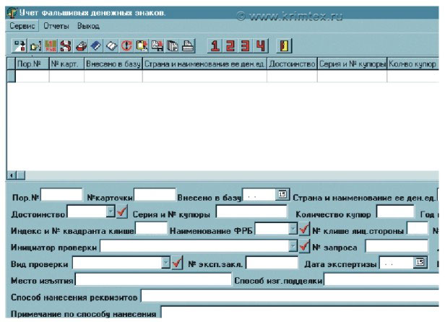
Система "Учет фальшивых денежных знаков" предназначена для автоматизированного учета денежных билетов, поступивших на проверку по картотеке поддельных денежных знаков (КПД).
Система поставляется в сетевом варианте и позволяет редактировать ранее введенную информацию, производить поиск и создавать отчеты по заданным условиям, пополнять базу с дискет и записывать ее часть на дискету.
Система "УЧЕТ ФАЛЬШИВЫХ ДЕНЕЖНЫХ ЗНАКОВ"

Slide 41
АИРС «ПОРТРЕТ» разработана для решения оперативно-розыскных задач, требующих накопления, хранения и быстрого поиска карточек с фотографиями лиц, склонных к совершению преступления.
Система «ПОРТРЕТ» позволяет создать базу данных, содержащую графическую информацию. Это могут быть фотографии, снятые сканером, сделанные непосредственно цифровой фотокамерой или изображения, полученные с видеокамеры или видеомагнитофона.
Использование современной компьютерной техники, видео- и фотоизображения значительно расширяет возможности поиска преступника и отождествлении его по признакам внешности по типу «субъективный портрет».
В процессе производства экспертизы специалистам приходится обрабатывать огромные массивы разнообразной криминалистической и справочно-вспомогательной информации. Поэтому в экспертных учреждениях создаются экспертные автоматизированные информационные системы (АИС) и банки данных (АБД). Можно выделить несколько их видов.

Slide 42
АИРС «ПОРТРЕТ» разработана для решения оперативно-розыскных задач, требующих накопления, хранения и быстрого поиска карточек с фотографиями лиц, склонных к совершению преступления.
Система «ПОРТРЕТ» позволяет создать базу данных, содержащую графическую информацию. Это могут быть фотографии, снятые сканером, сделанные непосредственно цифровой фотокамерой или изображения, полученные с видеокамеры или видеомагнитофона.
Использование современной компьютерной техники, видео- и фотоизображения значительно расширяет возможности поиска преступника и отождествлении его по признакам внешности по типу «субъективный портрет».
В процессе производства экспертизы специалистам приходится обрабатывать огромные массивы разнообразной криминалистической и справочно-вспомогательной информации. Поэтому в экспертных учреждениях создаются экспертные автоматизированные информационные системы (АИС) и банки данных (АБД). Можно выделить несколько их видов.

Slide 43
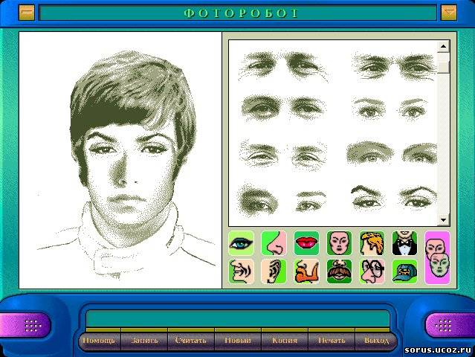
Система «ПОРТРЕТ"

Slide 44
Пулегилъзотеки позволяют идентифицировать оружие по стреляным пулям и гильзам. Так, например, АИС «Модель оружия» позволяет установить модель оружия по следам, оставленным механизмом оружия на гильзе, а система «Патрон» определяет вид патрона по его характеристикам.
Дактилоследотеки применяются при ведении дактилоскопических автоматизированных учетов, в целях осуществления оперативной проверки следов пальцев рук, изымаемых с места происшествия, по массивам дактилокарт ранее осужденных или определенного круга подозреваемых лиц.
Входными данными для автоматизированной дактилоскопической информационной системы (АДИС) являются дактилокарты с отпечатками пальцев рук и карточки с изображениями следов с мест нераскрытых преступлений на фотоснимках, прозрачных пленках или непосредственно на объектах. Решение вопроса о принадлежности отпечатков или следов конкретному лицу производится экспертом-криминалистом на основе совокупности общих и частных признаков папиллярных узоров.

Slide 45
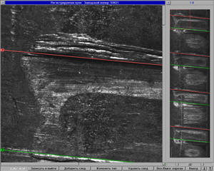
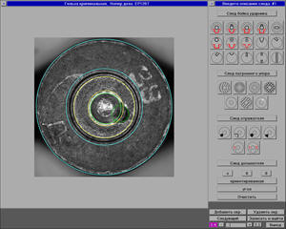
Система идентификации огнестрельного оружия АБИС «Арсенал»:
Создание автоматизированных баз данных пуль и гильз от оружия, состоящего на учете в органах внутренних дел; создание автоматизированных баз данных пуль и гильз, изъятых с мест происшествий; автоматизация поисков с целью идентификации оружия по следам на стреляных пулях и гильзах; автоматизация сравнительных исследований пуль и гильз при работе с БД и анализе рекомендательных списков, сформированных по результатам поисков; автоматизация документирования результатов экспертиз .

Slide 46
Аналитические экспертные системы (ЭС) занимают особое место среди средств информатизации. Существует несколько видов ЭС раскрытия и расследования преступлений.
ЭС прогнозирования преступлений: системы позволяют установить зависимость между личностными качествами преступников и выбором места совершения преступления.
ЭС поиска и установления личности преступника, например ЭС «ПОИСК». Система после анализа первичной информации, полученной на месте происшествия, выдает типовые версии о личности подозреваемого, сужает круг подозреваемых лиц и по мере поступления новых данных уточняет типологические свойства личности неизвестного преступника.
К настоящему времени разработаны и используются программы для расследования убийств, совершенных при особых отягчающих обстоятельств, грабежей и разбоев («Грабитель») и многие другие.

Slide 47
Аналитические экспертные системы (ЭС) занимают особое место среди средств информатизации. Существует несколько видов ЭС раскрытия и расследования преступлений.
ЭС прогнозирования преступлений: системы позволяют установить зависимость между личностными качествами преступников и выбором места совершения преступления.
ЭС поиска и установления личности преступника, например ЭС «ПОИСК». Система после анализа первичной информации, полученной на месте происшествия, выдает типовые версии о личности подозреваемого, сужает круг подозреваемых лиц и по мере поступления новых данных уточняет типологические свойства личности неизвестного преступника.
К настоящему времени разработаны и используются программы для расследования убийств, совершенных при особых отягчающих обстоятельств, грабежей и разбоев («Грабитель») и многие другие.

Slide 48
Информатизация Министерства Юстиции РФ
Центральным звеном информационной системы является Научный центр правовой информации Министерства юстиции РФ (НЦПИ), который был создан в 1975 году для обеспечения правовой информацией высших органов власти и управления. Продолжая выполнять эту функцию в качестве национального центра, НЦПИ предоставляет информацию пользователям СНГ, Совета Европы и ООН.
Приказом Минюста РФ от 21 января 2000 г. N 10 была утверждена «Концепции информатизации Министерства юстиции Российской Федерации».
Концепция является организационно-методической основой для формирования правовой, технической, финансовой, кадровой политики при создании Единой системы информационно-телекоммуникационного обеспечения (ЕСИТО) Минюста России.

Slide 49
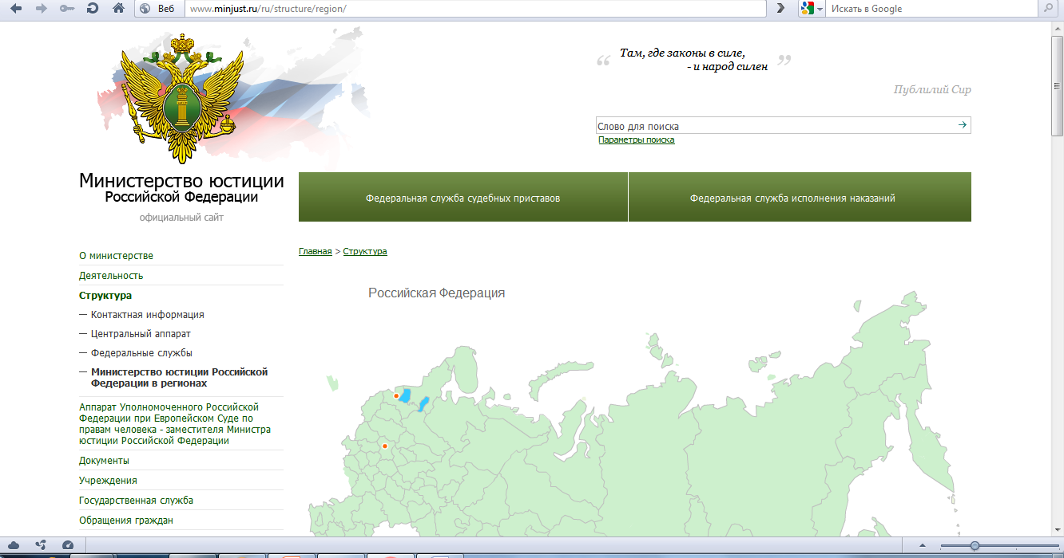
Научный центр правовой информации Министерства юстиции РФ (НЦПИ)

Slide 50
В Концепции информатизации Министерства юстиции Российской Федерации отражена совокупность взглядов на состояние системы информатизации Министра России, определены цели, задачи, критерии, принципы и основные направления развития системы информатизации Министерства юстиции Российской Федерации.

Slide 51
Система информатизации Министерства юстиции Российской Федерации строится как система распределенной обработки информации, однородность которой обусловлена внедрением единых стандартов в обработку и хранение информации и интеграцией единого лингвистического обеспечения.

Slide 52
В целях максимально эффективного обеспечения информационных потребностей пользователей необходимы интерактивный доступ к ресурсам и их защита на всех уровнях системы.

Slide 53
Основными критериями работы информационной системы Минюста России являются полнота, актуальность, достоверность правовой информации, необходимость минимизации времени выполнения задачи и стоимости технологии, обеспечивающих их решение.

Slide 54
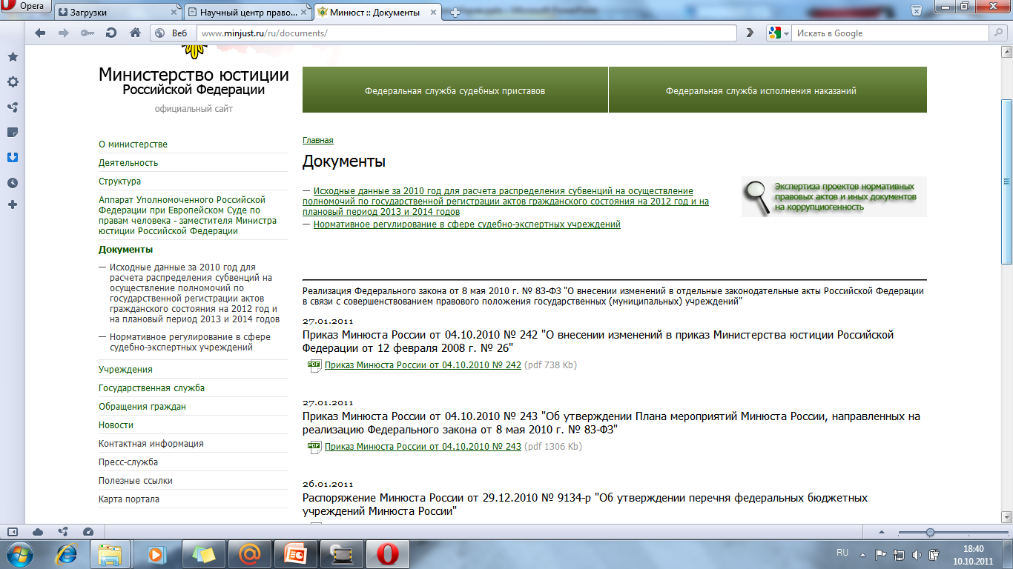
Фонд правовых актов НЦПИ

Slide 55
Созданный НЦПИ при Минюсте России программно-технологический комплекс "ФОНД" представляет собой полнотекстовую, поверсионную базу данных законодательства бывшего Союза ССР, Российской Федерации, органов государственной власти субъектов Российской Федерации, государств-участников СНГ.

Slide 56
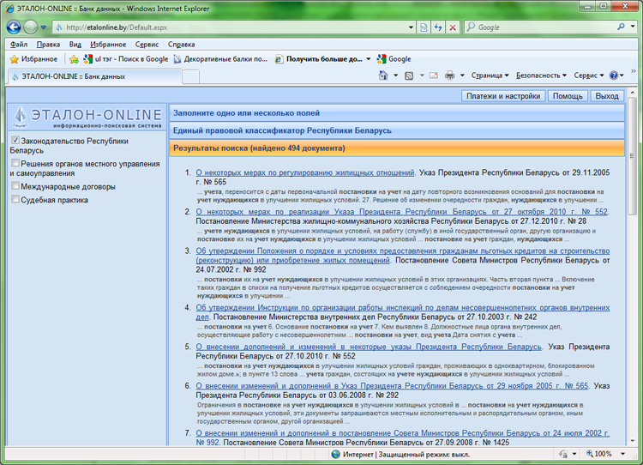
СПС «Эталон»

Slide 57
Дальнейшее развитие системы информатизации Минюста России требует создания высокоинтеллектуальных систем, выполняющих не только функции справочно-информационного обслуживания пользователей, но и обеспечивающих эффективную поддержку законотворческой деятельности. Указанные системы должны обеспечивать законотворческую деятельность Минюста России на основе решения следующих задач:

Slide 58
обработки запросов, заданных в виде свободных наборов терминов или произвольных текстов на естественном языке;
выделения в полнотекстовой базе данных множества релевантных документов (или их фрагментов) с автоматическим ранжированием текстов по уровню релевантности;
динамического формирования текстов документов, актуальных на задаваемый пользователем период времени;
навигации в правовой базе данных не только по заранее установленным гиперссылкам, но и по любому другому признаку, выбираемому пользователем (например, по органам, источникам опубликования, позициям общеправового классификатора отраслей права и т.д.).

Slide 59
Научный центр правовой информации Минюста РФ проводит значительную работу по созданию в регионах центров правовой информации (ЦПИ). Одна из задач этих центров - обеспечение нормативной информацией правоприменительной и правотворческой деятельности государственных органов субъектов Федерации. Центры правовой информации создаются во всех регионах РФ. Они передают нормативную методическую и справочную информацию в суды и нотариальные конторы, передачу статистической отчетности из судов и нотариальных контор в органы юстиции.

Slide 60
Основное назначение региональных систем - аккумуляция данных о нормативных актах, принимаемых на уровне субъекта Федерации (законы, постановления, распоряжения и иные документы региональных органов государственной власти).
В связи с реорганизацией деятельности Министерства юстиции РФ, проведенной в последние годы, значительно изменилась роль различных служб, входящих в единую систему юстиции.

Slide 61
Основное назначение региональных систем - аккумуляция данных о нормативных актах, принимаемых на уровне субъекта Федерации (законы, постановления, распоряжения и иные документы региональных органов государственной власти).
В связи с реорганизацией деятельности Министерства юстиции РФ, проведенной в последние годы, значительно изменилась роль различных служб, входящих в единую систему юстиции.
Так, например, созданная Федеральная регистрационная служба РФ (ФРС РФ) проводит активную работу по информатизации всех ее структурных звеньев на местах (в городах и районах). Обновленная система государственной регистрации будет обеспечивать в едином информационно-технологическом режиме весь процесс регистрации юридических лиц, недвижимости и другие объекты учета. Единая информационно-компьютерная система позволит в сетевом режиме объединить все регистрационные системы в стране.

Slide 62
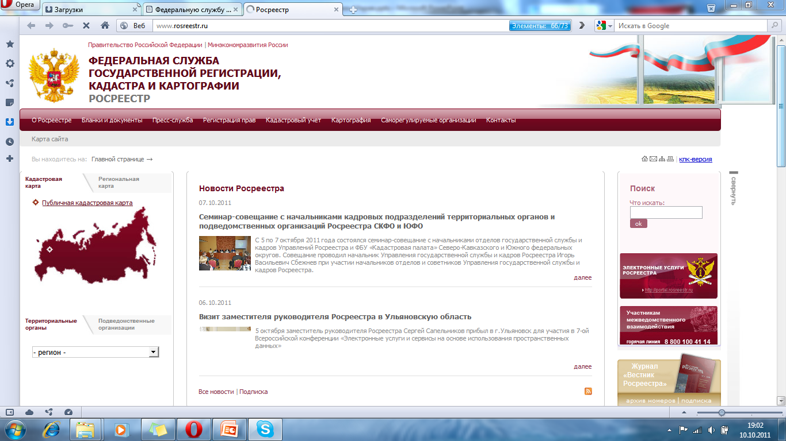
Федеральная служба государственной регистрации, кадастра и картографии Росреестр

Slide 63
Заключение
Информационные технологии долгое время рассматривались правовой информатикой только с точки зрения эффективной организации юридической деятельности.

Slide 64
Заключение
Однако в последнее время необходимость взаимодействия специалистов различных профессиональных областей, стоящая перед отраслевыми юридическими науками (в особенности перед информационным правом), требует знания и учета всех технических и информационных особенностей рассматриваемых объектов.

Slide 65
Заключение
В этом смысле правовая информатика является инструментальным средством и источником знаний, которые необходимы для решения множества проблем правового регулирования общественных отношений.

Slide 66
Информатизация правовой сферы в Российской Федерации поднята до уровня государственной политики. В настоящее время государством проводится целенаправленный комплекс мер по внедрению в деятельность органов управления и различных юридических структур новейших информационных технологий, компьютерных систем и сетей.

Slide 67
Автоматизированная информационная система правовой информации призвана охватить территорию всей России, все регионы и поднять на более высокий уровень эффективность деятельности органов государственной власти и органов местного самоуправления.

Slide 68


Slide 69
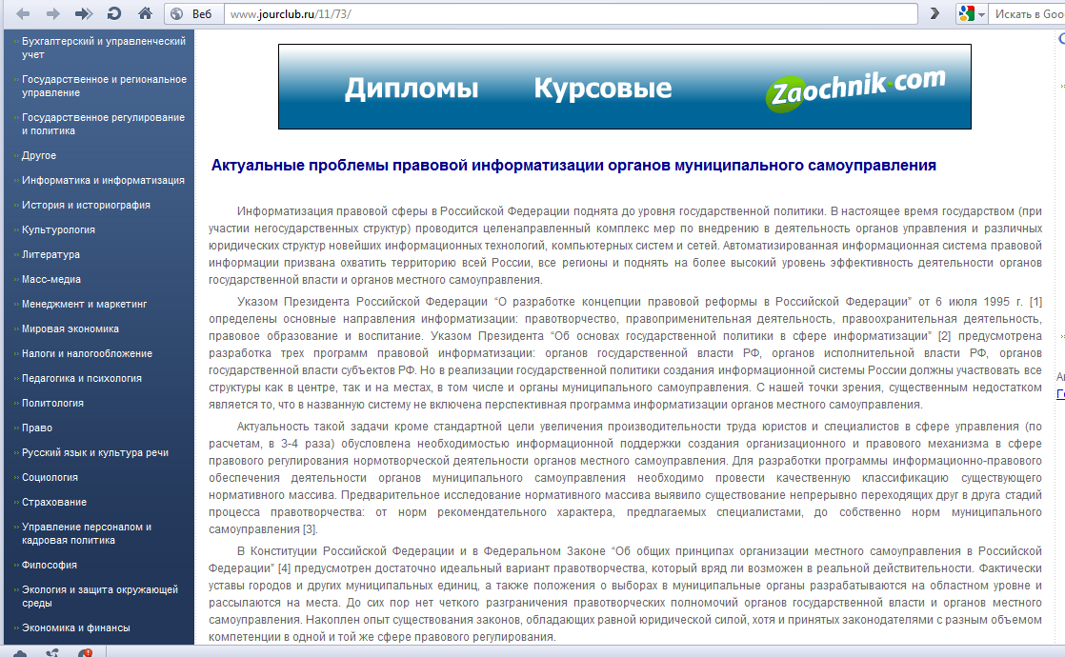
Библиография
Актуальные проблемы правовой информатизации органов муниципального управления. URL: http://www.jourclub.ru/11/73/

Slide 70


Введение в правовую информатику: Под общ. ред. Новикова Д.Б., Камынина Л.В. – М.: НПО «ВМиИ», 1999. 315с.;
Информационные технологии: учебник/ В. П. Мельников. - М.: Академия, 2008. - 426 с.;

Slide 71
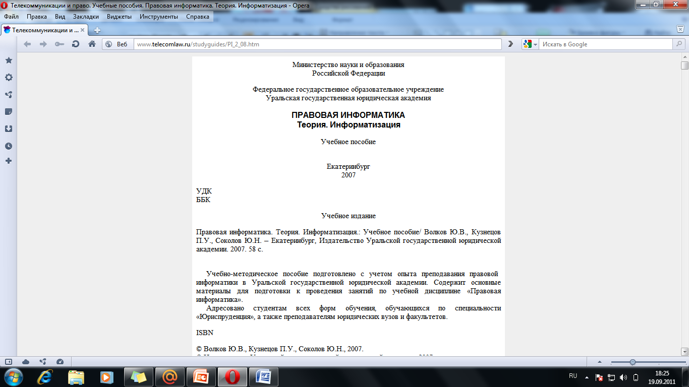
http://www.telecomlaw.ru/studyguides/PI_2_08.htm

Slide 72
Спасибо за внимание!

